Slide 1
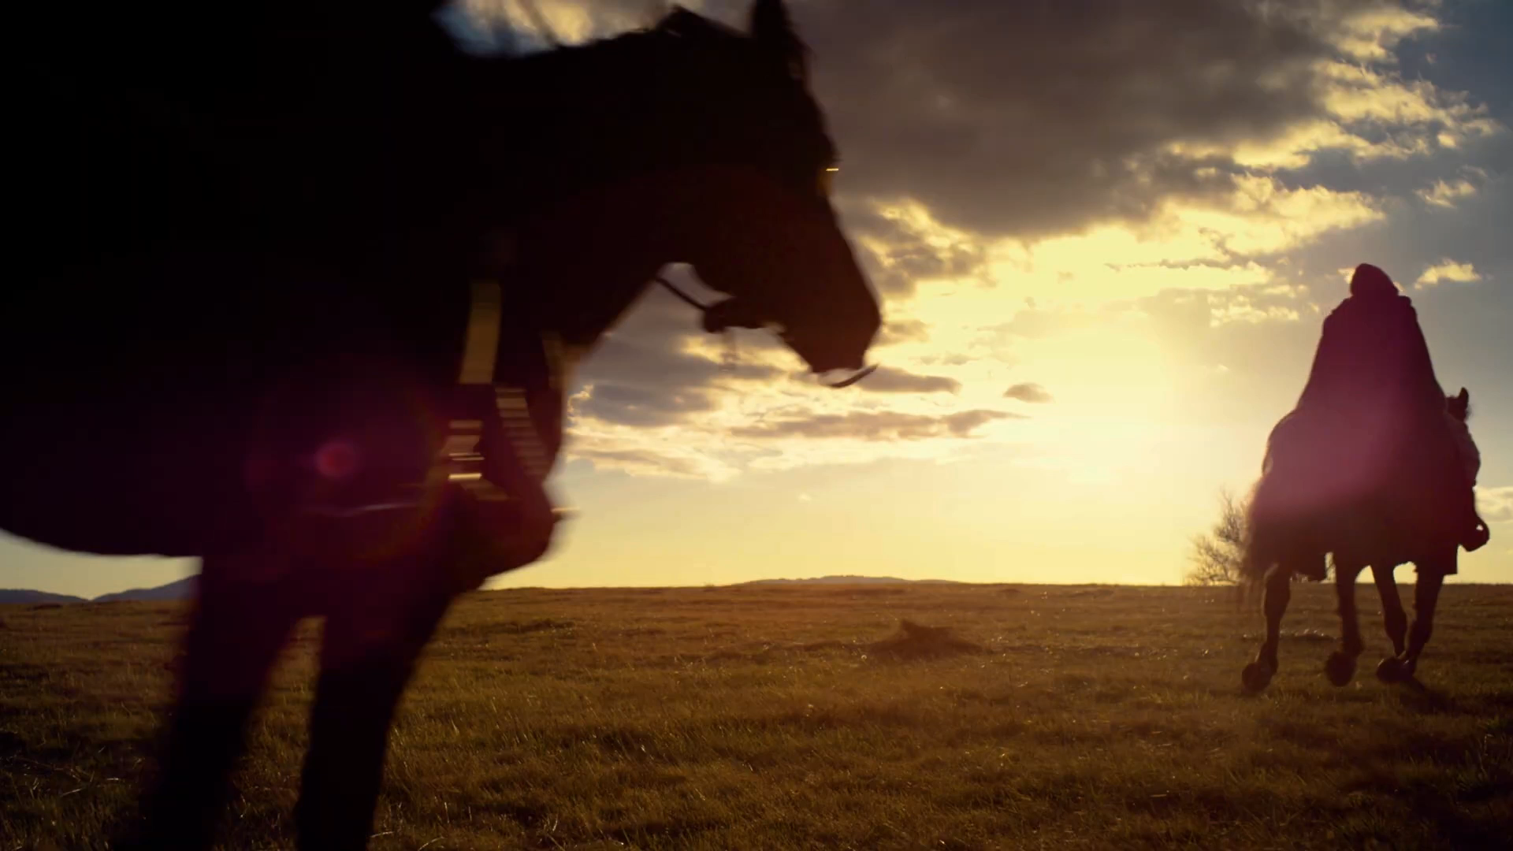

Slide 2



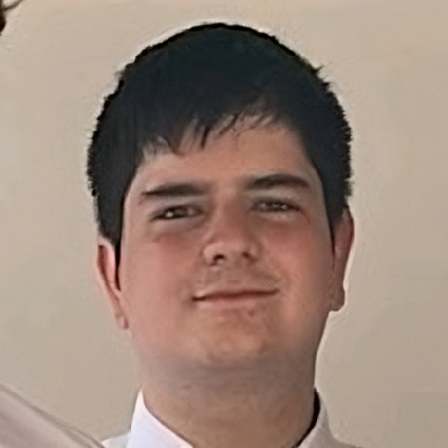
КАКВО Е ADVENTORA?
ЗА НАС
ДЕЯН НИКОЛОВ
Лидер на проект
Back-end разработчик
СТОИЛ СТОИЛОВ
Дизайнер
Front-end разработчик

Slide 3

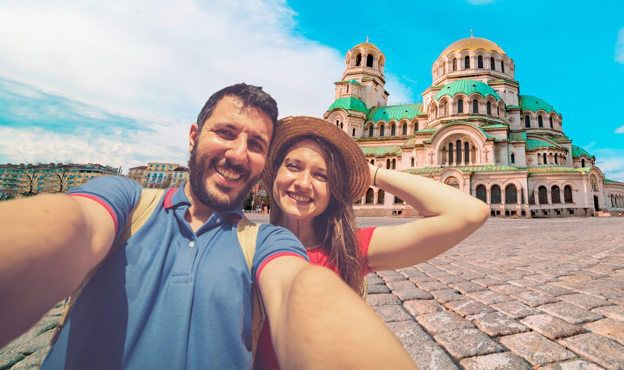
ЗА КОГО Е ПРЕДНАЗНАЧЕНА?
ЗА НАС
КАКВО Е ADVENTORA?

Slide 4
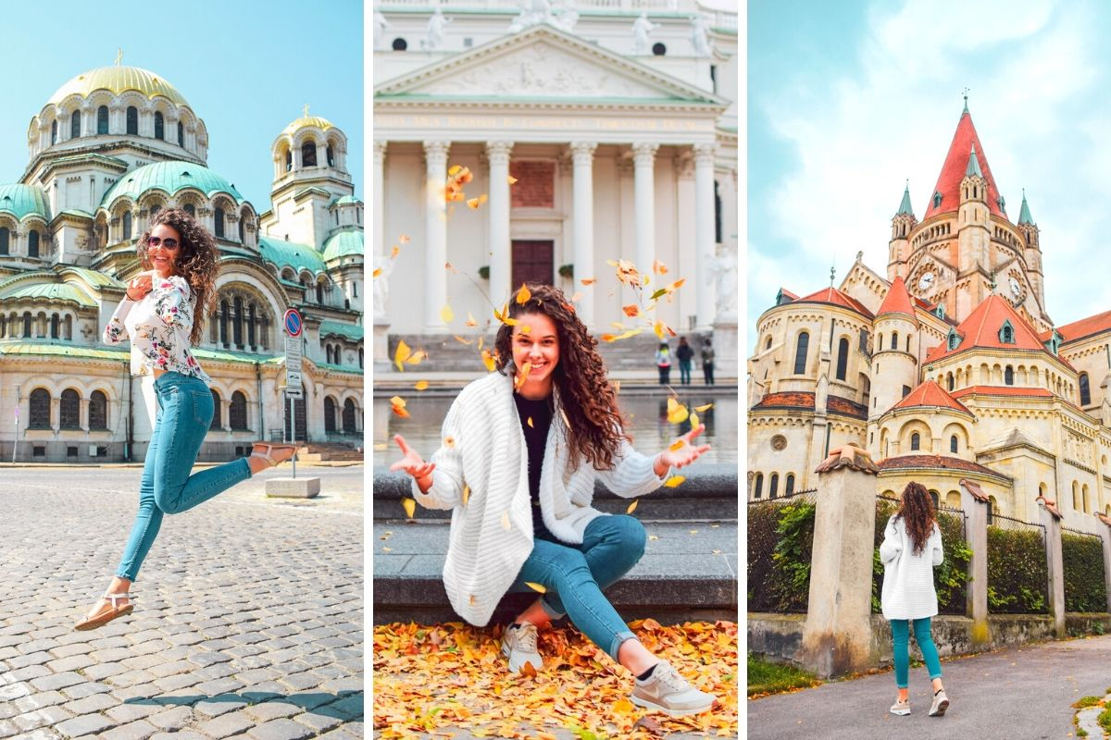

КАКВО Е ADVENTORA?
ЗА КОГО Е ПРЕДНАЗНАЧЕНА?

Slide 5
ЕТАПИ НА РАБОТА

Slide 6
ЕТАПИ НА РАБОТА
01
Идея за уеб приложение.
Какво точно ще прави, на кого би било полезно и има ли други такива?

Slide 7
ЕТАПИ НА РАБОТА
01
Идея за уеб приложение.
Какво точно ще прави, на кого би било полезно и има ли други такива?
02
Формулирането на дизайна и основните функции на приложението.
Записки, тестове и чертежи.

Slide 8
ЕТАПИ НА РАБОТА
01
Идея за уеб приложение.
Какво точно ще прави, на кого би било полезно и има ли други такива?
02
Формулирането на дизайна и основните функции на приложението.
Записки, тестове и чертежи.
03
Създаването на основния backend и frontend код, по записки от етап 02. Разбира се, бяха направени и малки промени.

Slide 9
ЕТАПИ НА РАБОТА
01
Идея за уеб приложение.
Какво точно ще прави, на кого би било полезно и има ли други такива?
02
Формулирането на дизайна и основните функции на приложението.
Записки, тестове и чертежи.
03
Създаването на основния backend и frontend код, по записки от етап 02. Разбира се, бяха направени и малки промени.
04
Тестване и коригиране и бъгове, проблеми и грешки.
Тестване от външни лица.

Slide 13


БЛАГОДАРНОСТИ
ИНЖ. ПЛАМЕНА Р. ЯНЕВА
ИНЖ. ПОЛИНА П. КИРИЛОВА

Slide 14
БЛАГОДАРИМ ЗА ВАШЕТО ВНИМАНИЕ

